Slide 1
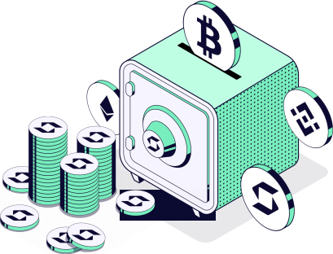
SFP Whitepaper
Aggiornato a luglio 2023

Slide 2
Dichiarazione di non responsabilità
Il WhitePaper di SafePal è stato pubblicato e rilasciato da SafePal Wallet a scopo informativo e deve essere letto insieme ai Termini se il potenziale acquirente intende utilizzare i prodotti SafePal. Il presente WhitePaper è un documento di lavoro ed è soggetto a modifiche ed errori. Qualsiasi acquisto o l'utilizzo dei servizi di SafePal crea un accordo arbitrale vincolante tra SafePal e l'utente/acquirente, come indicato nei Termini.
Il presente WhitePaper non costituisce un prospetto ai fini della [Direttiva 2003/71/CEE e della direttiva di modifica 2010/73/UE] [Regolamento (UE) 2017/1129] e non intende costituire un'offerta di titoli o una sollecitazione all'investimento in titoli in nessuna giurisdizione.
Lo scopo del presente WhitePaper è quello di fornire ai potenziali acquirenti le informazioni sull'ecosistema di SafePal per consentire agli acquirenti di prendere la propria decisione in merito all'acquisto o meno dei Token SafePal e all'utilizzo di qualsiasi prodotto dell'ecosistema SafePal.

Slide 3
Dichiarazione di non responsabilità
Il presente WhitePaper non costituisce un'offerta o un invito, o qualsiasi altra vendita o acquisto di azioni, titoli o di qualsiasi attività. Il possesso di SFP non concede alcun diritto in qualsiasi forma all'utente, inclusi, ma non solo, diritti di proprietà, interesse, profitto, riscatto, proprietà o proprietà intellettuale, potere decisionale, o qualsiasi altro diritto di questo tipo, come ad esempio qualsiasi diritto di natura finanziaria o legale, nella società SafePal o le sue affiliate.
SFP può essere utilizzato per la governance del protocollo e dell'ecosistema che non ha alcuna attinenza con la società o le sue affiliate.
Gli utenti dei seguenti Paesi o regioni non potranno partecipare alla vendita di token SFP:
Australia, Bielorussia, Cina, Repubblica Democratica del Congo, Cuba, Iraq, Iran, Corea del Nord, Sudan, Siria, Stati Uniti d'America e i suoi territori (Samoa Americane, Guam, Isole Marianne Settentrionali, Porto Rico e Isole Vergini Americane), Zimbabwe.

Slide 4
Rischi
L'utente riconosce e accetta che vi sono numerosi rischi associati all'acquisto di SFP, alla detenzione di SFP e all'utilizzo di SFP per la partecipazione alla Piattaforma SafePal. Nel peggiore dei casi, ciò potrebbe portare alla perdita di tutti o di una parte degli SFP acquistati. SE SI DECIDE DI ACQUISTARE SFP, L'UTENTE RICONOSCE, ACCETTA E SI ASSUME ESPRESSAMENTE I SEGUENTI RISCHI:
1. Regolamentazioni incerte e Azioni di Enforcement
Lo status normativo di SFP e della tecnologia distributed ledger non è chiaro o non è definito in molte giurisdizioni.
La regolamentazione delle valute virtuali è diventata un obiettivo primario di regolamentazione in tutti i principali paesi del mondo.
È impossibile prevedere come, quando o se le agenzie di regolamentazione potranno applicare le normative esistenti o crearne di nuove in merito a tali tecnologie e alle sue applicazioni, compresi SFP e/o la Piattaforma SafePal.
Le azioni normative potrebbero avere un impatto negativo su SFP e/o sulla Piattaforma SafePal in vari modi. La Foundation, il Distributor (o le rispettive affiliate) possono cessare l'attività in una giurisdizione nel caso in cui le azioni normative, o le modifiche alla legge o ai regolamenti, rendano illegale operare in tale giurisdizione, o commercialmente indesiderabile ottenere le necessarie approvazioni normative per operare in tale giurisdizione.
Dopo aver consultato un'ampia gamma di consulenti legali e dopo una continua analisi dello sviluppo e della struttura legale delle valute virtuali, verrà applicato un approccio prudente alla vendita di SFP. Pertanto, per la vendita del token, la strategia di vendita potrà essere costantemente modificata al fine di evitare il più possibile i relativi rischi legali.

Slide 5
Rischi
2. Divulgazione inadeguata di informazioni
Alla data del presente documento, la Piattaforma SafePal è ancora in fase di sviluppo e i suoi concetti di progettazione, codici e altri dettagli e parametri tecnici possono essere costantemente e frequentemente aggiornati e modificati. Sebbene il presente White Paper contenga le informazioni più aggiornate relative alla Piattaforma SafePal, non è assolutamente completo e può ancora essere modificato e aggiornato dal team SafePal di volta in volta. Il team SafePal non ha la capacità e l'obbligo di tenere informati i titolari di SFP su ogni dettaglio (compresi i progressi di sviluppo e le tappe previste) relativi al progetto di sviluppo della Piattaforma SafePal, pertanto la divulgazione di informazioni insufficienti è inevitabile e ragionevole.
3. I concorrenti
Diversi tipi di piattaforme di gestione delle crypto stanno emergendo a un ritmo rapido e il settore è sempre più competitivo. È possibile che si creino aziende alternative che utilizzano lo stesso codice e protocollo, o un codice simile, alla base della piattaforma SafePal Open Wallet e che tentino di ricreare strutture simili. La Piattaforma SafePal potrebbe essere costretta a competere con queste aziende alternative, il che potrebbe avere un impatto negativo su SFP e/o sulla Piattaforma SafePal.

Slide 6
Rischi
4. Perdita di talenti
Lo sviluppo della Piattaforma SafePal dipende in larga misura dalla continua collaborazione del team tecnico esistente e dei consulenti esperti, che sono altamente competenti nei loro rispettivi settori. La perdita di un membro può influire negativamente sulla Piattaforma SafePal o sul suo sviluppo futuro. Inoltre, la stabilità e la coesione all'interno del team sono fondamentali per lo sviluppo complessivo della Piattaforma SafePal. Esiste la possibilità che si verifichino conflitti all'interno del team e/o che il personale di base se ne vada, con conseguente influenza negativa sul progetto in futuro.
5. Mancato sviluppo
Esiste il rischio che lo sviluppo della Piattaforma SafePal non venga eseguito o implementato come previsto, per una serie di ragioni, tra cui, a titolo esemplificativo, l'eventualità di un calo dei prezzi di qualsiasi asset digitale, valuta virtuale o SFP, difficoltà tecniche impreviste e carenza di fondi per lo sviluppo delle attività.

Slide 7
Rischi
6. Punti deboli della sicurezza
Gli hacker o altri gruppi o organizzazioni malintenzionati possono tentare di interferire con SFP e/o con la Piattaforma SafePal in vari modi, tra cui, a titolo esemplificativo, attacchi di malware, attacchi di phishing, attacchi alla supply chain e attacchi brutal. Inoltre, c'è il rischio che terze parti o un membro della Foundation, il Distributor o i rispettivi affiliati possano intenzionalmente o meno introdurre punti deboli nell'infrastruttura di base di SFP e/o di SafePal, che potrebbero avere ripercussioni negative su SFP e/o sulla Piattaforma SafePal.
Inoltre, il futuro della crittografia e delle innovazioni in materia di sicurezza è altamente imprevedibile e i progressi nella crittografia, o i progressi tecnici (incluso, senza limitazioni, lo sviluppo dell'informatica quantistica), potrebbero presentare rischi sconosciuti per SFP e/o la Piattaforma SafePal rendendo inefficace il meccanismo di consenso crittografico che è alla base del protocollo blockchain.

Slide 8
Rischi
7. Altri rischi
Inoltre, i rischi potenziali brevemente menzionati prima non sono esaustivi e vi sono altri rischi associati all'acquisto, alla detenzione e all'utilizzo di SFP, compresi quelli che la Foundation o il Distributor non possono anticipare. Tali rischi possono concretizzarsi in variazioni o combinazioni impreviste dei rischi sopra menzionati. L'utente è tenuto a condurre una due diligence completa sulla Foundation, sul Distributor, sui rispettivi affiliati e il team SafePal, nonché comprendere il quadro generale, la missione e la visione della Piattaforma SafePal prima di acquistare SFP.

Slide 9
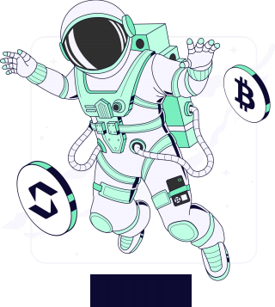
Benvenuti in
La porta dell'universo Web3

Slide 10
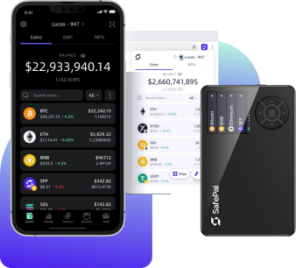
Informazioni su SafePal
SafePal è l'unica piattaforma di crypto wallet completa che fornisce soluzioni di asset management uniche e diversificate per gli investitori che cercano mezzi comodi e sicuri per creare ricchezza alle proprie condizioni.
La nostra missione principale è quella di dare agli investitori la possibilità di ottenere opportunità finanziarie e libertà nel mondo decentralizzato.
SafePal è il primo hardware wallet su cui ha investito Binance Labs.
Fondato nel 2018 da un team di ingegneri della sicurezza, data science e dell'hardware, SafePal è cresciuto notevolmente in termini di scala e di servizi offerti.
Ad oggi, SafePal offre alle persone una suite completa di wallet hardware, mobile ed estensioni per browser.

Slide 11
Sicurezza: Dormite tranquilli con SafePal
SafePal offre una suite completa di soluzioni di wallet decentralizzati sicuri e facili da usare per proteggere le chiavi private.

Slide 12
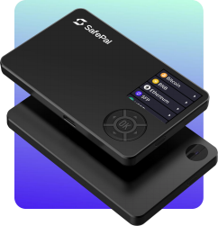
Prodotti Hardware Wallet per la massima sicurezza
• 100% air-gapped e offline, senza Bluetooth, WiFi, NFC o altre radiofrequenze, per mantenere la chiave privata offline e al sicuro. • Mobile-friendly, per gestire le crypto in qualsiasi momento e ovunque, senza laptop o cavi USB • schermo IPS da 1,3' ad alta risoluzione per visualizzare ogni dettaglio della transazione • Pratico d-pad per navigare comodamente, ideale per i principianti delle crypto
• Supporta 15 lingue e oltre 100+ chain
• L’offerta di prezzo più competitiva ($49.99)
• Venduto in 196 paesi e regioni
• Ampia rete di rivenditori in oltre 30+ Paesi
* I dati sono aggiornati ad aprile 2023.

Slide 13
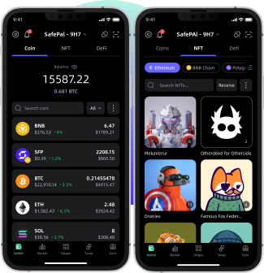
Software Wallet per un'esperienza utente accessibile
• 100% decentralizzato, mantenendo le chiavi private nell'ambiente locale dello smartphone
• o creazione di wallet tramite frase mnemonica, chiavi private, Keystore e molto altro ancora.
• Richiede solo un minuto per essere configurato, ideale per i principianti della crypto
• Gestisci i tuoi asset di crypto e accedi a DApp illimitate in un batter d'occhio.
• Supporta 15 lingue e oltre 100+ chain
* I dati sono aggiornati ad aprile 2023.

Slide 14
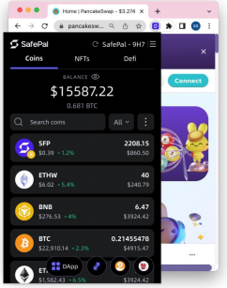
Extension Wallet per un'esperienza desktop senza soluzione di continuità
• Gestione di chain compatibili EVM e non-EVM in un unico luogo
• Rimani sempre connesso alle DApp di diverse chain, indipendentemente dalla chain a cui si passa • Fornisce una sicurezza avanzata collegando l’hardware wallet SafePal o il mobile wallet all'estensione.
• Un solo clic per connettersi con altri wallet come Metamask, Trustwallet, Ledger, imToken e altri ancora.
* I dati sono aggiornati ad aprile 2023.

Slide 15
Crescere: Scalare la propria ricchezza in crypto
SafePal fornisce servizi di asset management diversificati che consentono agli utenti di accrescere e scalare la propria ricchezza in crypto in un batter d'occhio.

Slide 16
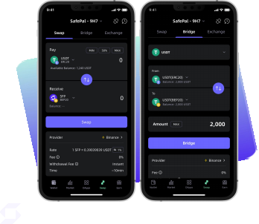
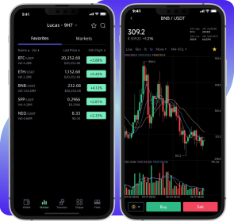
Swap e Bridge
• Swap aggregator che si integra con i canali DEX e CEX, offrendo una vasta gamma di opzioni per la migrazione di asset su più chain.
Monitoraggio e trading
• Non perdete mai una mossa di mercato grazie al monitoraggio dei dati di mercato in tempo reale. • Fate trading a portata di mano con la migliore liquidità di Binance, MEXC, Bitget, 1inch, 0X e altri ancora. • Aggregate sia CEX che DEX per un'esperienza di trading senza problemi.

Slide 17
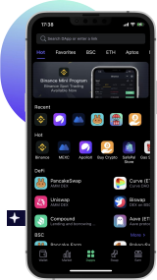
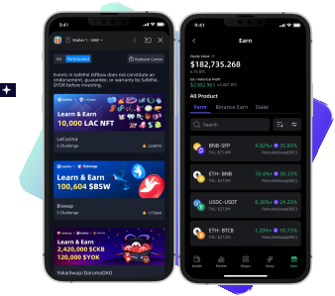
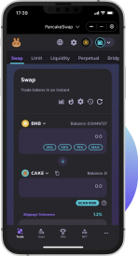
Navigare ed esplorare
• Esplorate, sfogliate, mettete i segnalibri e accedete alle vostre DApp preferite in un unico posto, in tutta sicurezza, grazie al nostro meccanismo di filtraggio delle Dapp.
• Scopri i semplici strumenti di SafePal, come Revoke Manager, LP Center e altri ancora.
Investi e guadagna
• SafePal Earn: Un aggregatore di rendimenti DeFi integrato che elimina il problema dell'investimento in DeFi.
• Wallet Holder Offering and Giftbox: Programmi esclusivi che offrono opportunità di investimento in anteprima in progetti blockchain emergenti.

Slide 18
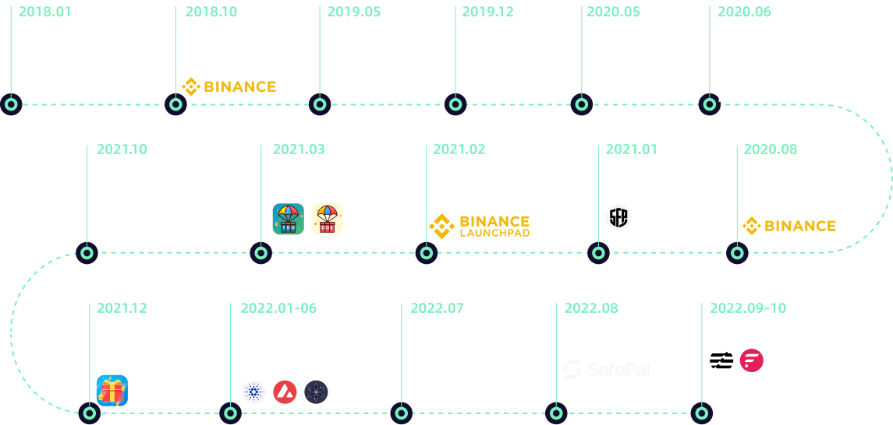
Road map del prodotto

Slide 19
Andiamo oltre come wallet
SafePal come ponte per l'onboarding degli utenti per le chain pubbliche
• SafePal fornisce un supporto completo per i wallet dei nostri partner blockchain, tra cuile loro reti principali, le monete native, gli standard dei token, le applicazioni decentralizzate e gli standard NFT.provides comprehensive wallet support for our blockchain partners, including
their mainnets, native coins, token standards, decentralized applications and NFT standards.
• Oltre a ciò, offriamo una suite completa di contenuti educativi che guidano gli utenti tra questi ecosistemi blockchain per proteggere le loro beni cripto.
• SafePal collabora anche con fondazioni blockchain per stimolare la loro crescita ecologica sostenendo i loro progetti in fase iniziale.
SafePal come gateway per l'acquisizione di progetti da parte degli utenti
• Con una base di utenti ampia e attiva, SafePal è diventata una delle piattaforme di acquisizione utenti più influenti per i progetti blockchain per educare, acquisire e convertire utenti di crypto reali e di alta qualità.
• Abbiamo realizzato campagne di ricerca di successo per oltre 30 progetti, che coprono i segmenti DeFi, NFT, DEX, CEX e altri ancora.
... ...

Slide 20
SFP
Il motore della crescita che alimenta l'intero ecosistema SafePal

Slide 21
About SFP
Riserve della Foundation | 20%
Team | 20%
Community & Airdrop | 15%
Prodotti & Marketing | 15%
Investimento Seed | 2%
Vendita Pubblica | 10%
Vendita Privata | 4%
Vendita Strategica | 9%
Ecosistema | 5%
SFP è un utility token emesso sulla BNB Chain¹ e su Ethereum² per alimentare l'ecosistema SafePal e governare la community.
La sua fornitura totale è di 500milioni. 300 milioni della fornitura totale sono sulla BNB Chain e i restanti 200 milioni sono su Ethereum. L'8 febbraio 2021, SFP è stato lanciato come il primo progetto IEO su Binance Launchpad nel 2021³.
Da ottobre 2022, SFP è quotato su più di 20 CEX e DEX, tra cui Binance, PancakeSwap, Kucoin, Bybit, Bitget, MEXC, Gate.io, Biswap e altri⁴.
SFP è anche disponibile per il pagamento e il checkout sul sito SafePal e sulla piattaforma Binance Pay⁵.
¹ SFP su BNB Chain Explorer: https://bscscan.com/token/0xd41fdb03ba84762dd66a0af1a6c8540ff1ba5dfb
² SFP è migrato parzialmente a Ethereum il 17 luglio 2023. I dettagli sono condivisi sul blog di SafePal: https://blog.safepal.com/greater-cross-chain-interoperability-for-sfp-on-bep-20-and-erc-20/ . Visualizza SFP su EtherScan: https://etherscan.io/token/0x12e2b8033420270db2f3b328e32370cb5b2ca134
³ SFP è stato elencato come il primo progetto IEO su Binance nel 2021: https://www.binance.com/en/support/announcement/3a599775d4474e299c3aed3455e12478/
⁴ SFP su CoinMarketCap: https://coinmarketcap.com/currencies/safepal/
⁵ SFP disponibile per il checkout su Binance Pay: https://pay.binance.com/en/merchant-stores?tab=featured

Slide 22
SFP: Utility principali
Commissioni & Sconti
Gli utenti possono utilizzare SFP per ottenere tariffe e sconti sui prodotti e servizi SafePal, tra cui, ma non solo:
• commissioni o sconti sull'acquisto di prodotti hardware SafePal, inclusi wallet e accessori¹
• commissioni per la presentazione di nuove Dapps
• commissioni per il listing di nuovi Token
• commissioni per il posizionamento delle DApp all'interno del DApp store
• commissioni per la pubblicazione di banner AD all'interno dell’App
• compensi per soluzioni hardware wallet personalizzate²
• compensi per servizi futuri come il mercato dei collezionabili
¹ SFP è disponibile per il check-out sul sito web di SafePal (disponibile dal gennaio 2022).
¹ Gli utenti godono di uno sconto limitato sui prodotti SafePal nel Binance App mini-program pagando con SFP (disponibile da ottobre 2022).
² I partner che ordinano prodotti personalizzati SafePal possono già pagare con token SFP (disponibili dal gennaio 2022).

Slide 23
SFP: Utility principali
Asset Management
• Gli utenti di SafePal possono mettere in staking SFP per ottenere interessi extra dai programmi SafePal Earn¹
• Gli utenti possono scambiare facilmente i token delle gas fee utilizzando SFP tramite la funzione «Gas Station» all'interno dell'App SafePal².
Esclusivi Bonus & Candies
I possessori di token SFP hanno il privilegio di:
• godere di coupon e privilegi speciali da parte di SafePal e dei suoi partner³.
• godere di un accesso esclusivo agli airdrop su SafePal, come il Wallet Holder Offering e i programmi Giftbox⁴.
• richiedere speciali oggetti da collezione da SafePal e dai suoi partner⁵.
• sbloccare caratteristiche esclusive del prodotto SafePal, come il titolo VIP, l'avatar personalizzato e la classifica nei futuri aggiornamenti.
¹ Disponibile da Ottobre 2021 ² Disponibile da Giugno 2022 ³ Disponibile da Luglio 2021 ⁴ Disponibile da Marzo 2021
⁵ Disponibile da Marzo 2021

Slide 24
SFP Key Utilities
 Ecosistema
SFP sarà il motore principale della SafePal Open Platform per fornire una soluzione di wallet hardware open-sourced per il settore in modo che gli sviluppatori possano:
• integrare il protocollo di comunicazione QRcode nei loro sistemi (Dapps, wallet, ecc.) per integrare facilmente soluzioni di hardware wallet sicure e facili da usare
• costruire applicazioni personalizzate basate sull'architettura hardware di SafePal e utilizzare la soluzione in casi d'uso diversificati come F2U

Slide 25
SFP sarà l'elemento centrale di ogni esperienza SafePal.

Slide 26
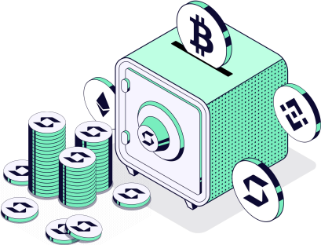
Prendete il controllo della vostra avventura nelle crypto

